Slide 2
ROOK
Курс
Занятие №
1

Slide 3
Меня хорошо слышно && видно?
Напишите в чат, если есть проблемы!
Ставьте если все хорошо
Ставьте если есть проблемы
+
-
2

Slide 4
Маршрут вебинара
Что такое rook и коротко вспоминаем про ceph
Вспоминаем необходимое из k8s, pv, pvc, monitoring
Практика: на готовом кластере k8s поднимаем rook, изучаем CRD
Практика: подключаем rook к k8s и создаем pvc для cephfs и rbd. Экспериментируем с обоими хранилищами
Практика: Мониторинг. Подключаем prometheus и grafana.
* Объектное хранилище (если останется время)
* замена / удаление osd
3

Slide 5
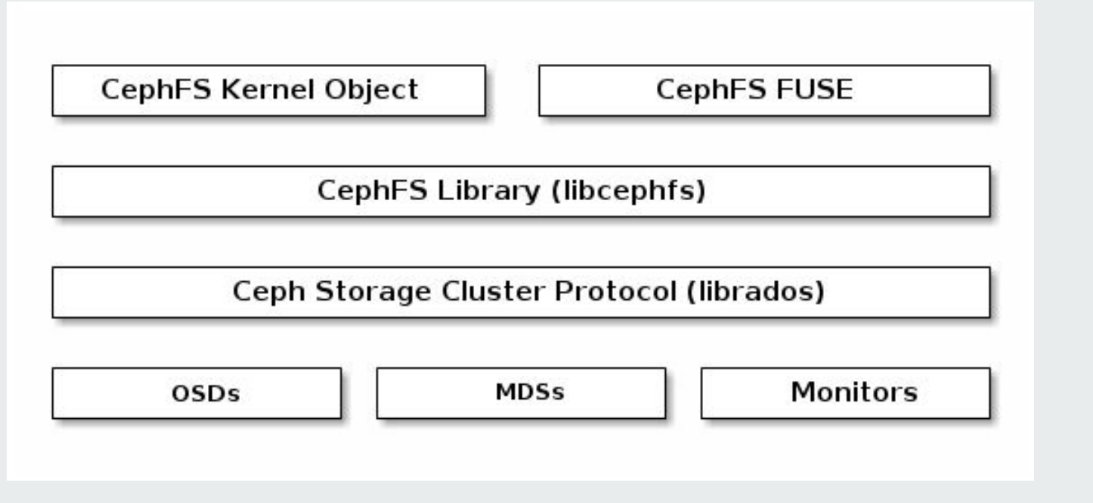
CEPH: Reminder
Масштабируемое, устойчивое к сбоям , программно-определяемое хранилище петабайтного класса.
3

Slide 6
Что такое rook
Оператор для управления кластером ceph. Использует CRD и контроллер для деплоя и управления кластером СEPH.
Позволяет снизить количество рутинных операций при развертывании/обслуживании кластера ceph.
* критика rook: Является абстракцией над другой высокоуровневой абстракцией и сложность итоговой системы получается запредельной, делая дебаг нетривиальной проблемы очень сложным.
3

Slide 7
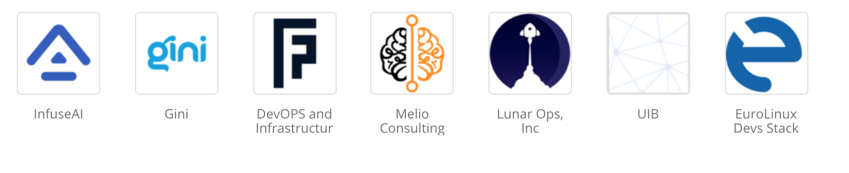
информация о разработчике и внедрениях
Разрабатывается при участии RedHat
Данные о внедрении предоставили:
https://stackshare.io/rook
3

Slide 8
k8s persistent layer
StorageClass - позволяют описать классы хранения, который предоставляют хранилища. При помощи параметров provisioner, reclaimPolicy можем описать как именно будут наши данные хранится.
PVC - Запрос от на создание volume определенных характеристик (обычно размер и тип доступа)
PV - удовлетворенный запрос на создание
3

Slide 9
Практика: Деплоим rook
3

Slide 10
Практика: используем rook
Создать StorageClass на основе rbd и cephfs
Создать pvc
Использовать их из подов и убедится в различиях
3

Slide 11
Практика: объектное хранилище
3

Slide 12
Результат
Можем развернуть ceph при помощи rook
Можем использовать из k8s
Знаем как мониторить
3

Slide 13

Заполните, пожалуйста, опрос в ЛК о занятии
46

Slide 14
Спасибо
за внимание!
До встречи в Slack и на вебинаре
47

